Slide 8
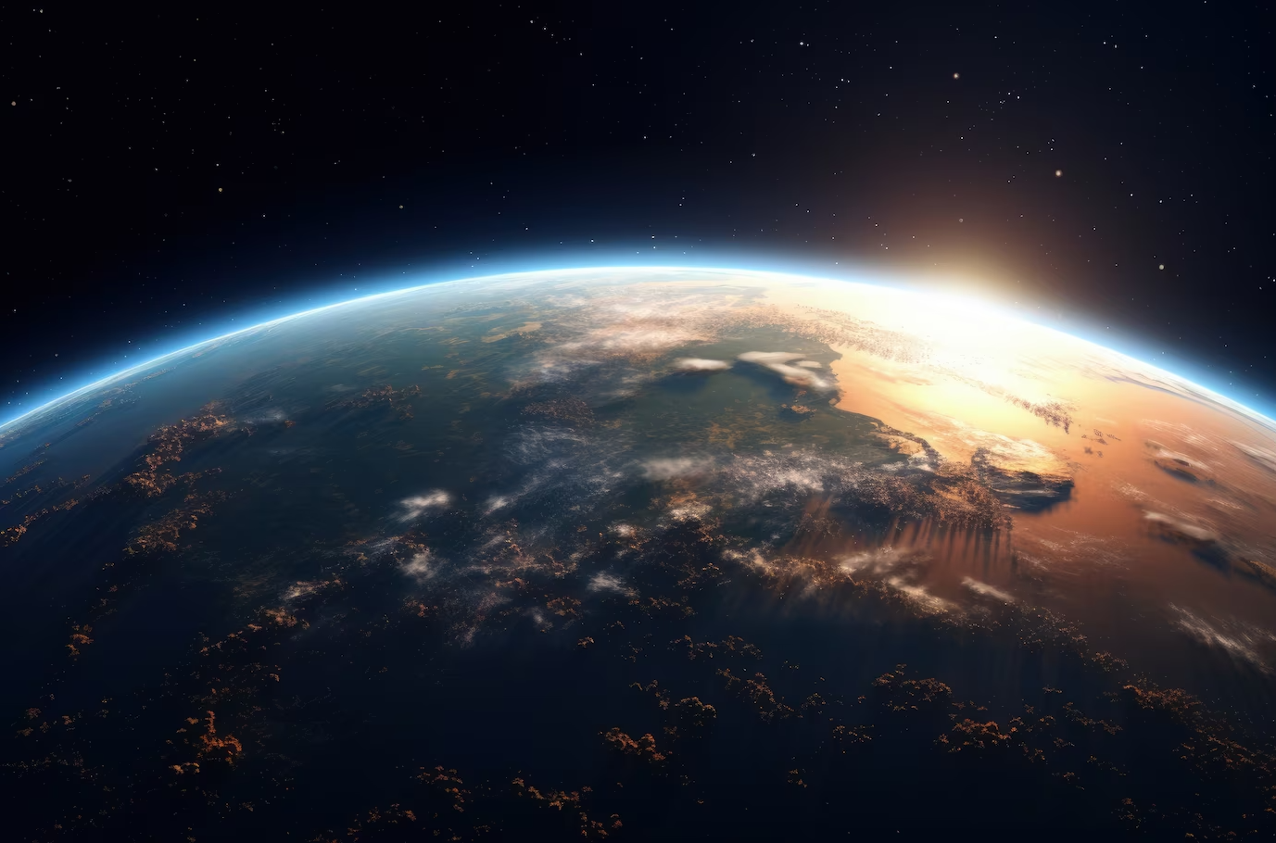
,,Ezt a Földet kell laknunk, nem egy másik bolygót kell terraformálnunk! Most kell a megvalósítható programokat széles körben elkezdeni, hogy megmentsük a bolygónkat!”

Slide 9
Ezt a Földet kell laknunk, nem egy másik bolygót kell terraformálnunk! Most kell a megvalósítható programokat széles körben elkezdeni a bolygónk megmentése érdekében!
MEGOLDÁS:
Karbonsemlegesség
,,ÖNELLÁTÓSODÁS”

Slide 10
Ezt a Földet kell laknunk, nem egy másik bolygót kell terraformálnunk! Most kell a megvalósítható programokat széles körben elkezdeni a bolygónk megmentése érdekében!
MEGOLDÁS:
Karbonsemlegesség
,,ÖNELLÁTÓSODÁS”

Slide 11
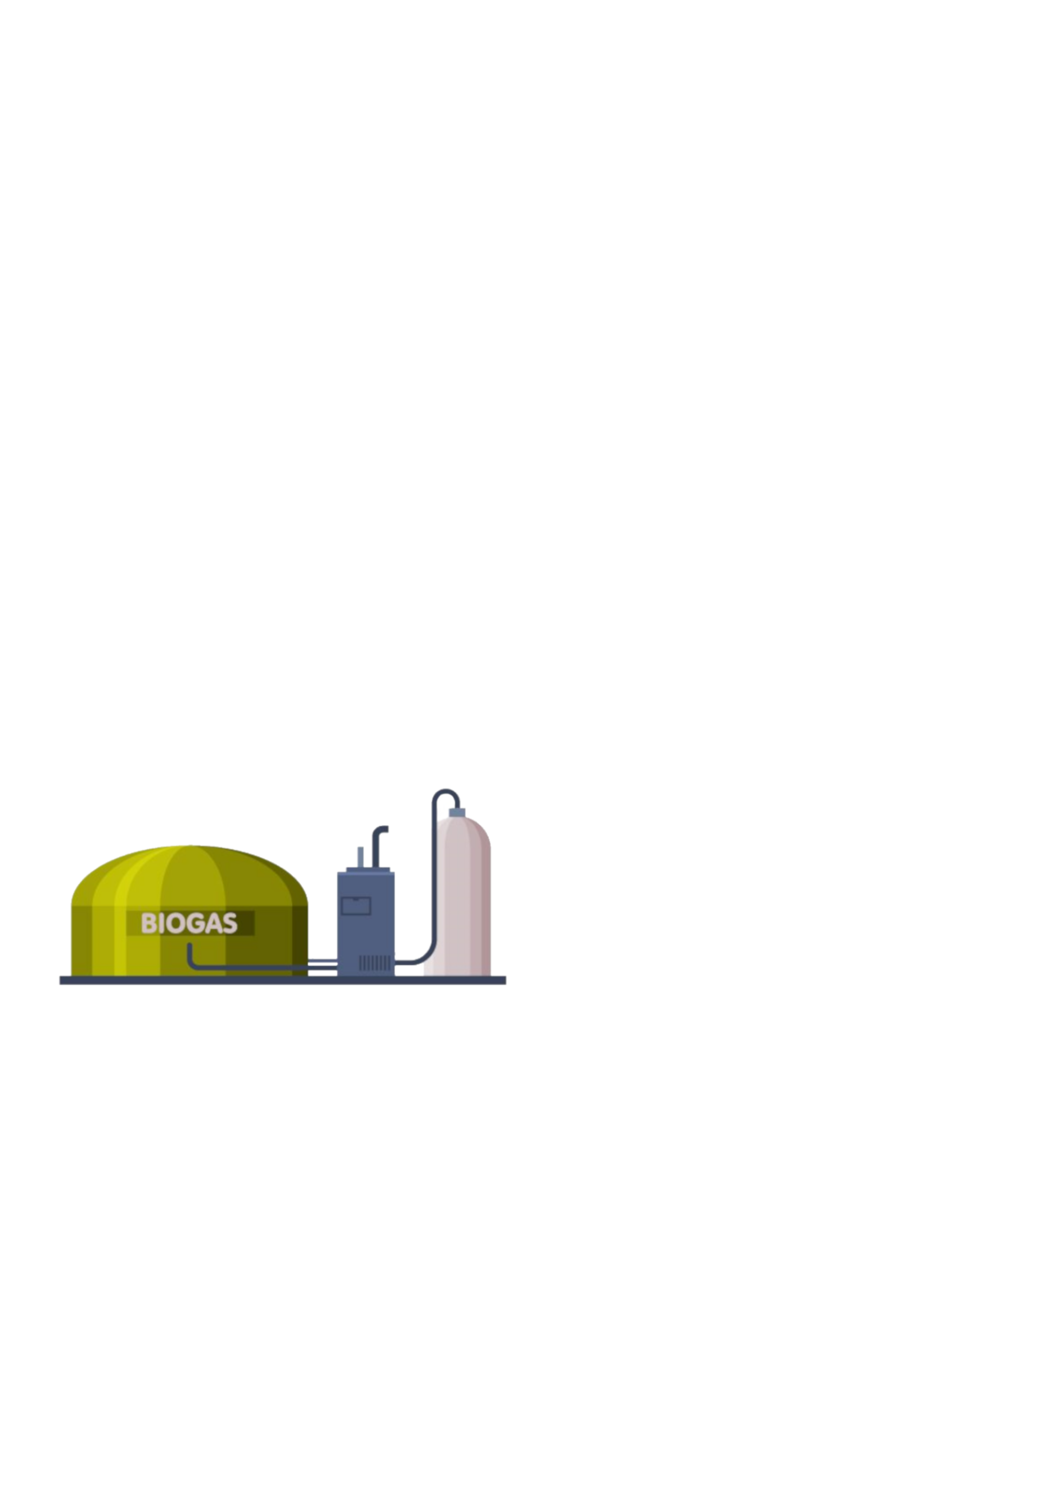
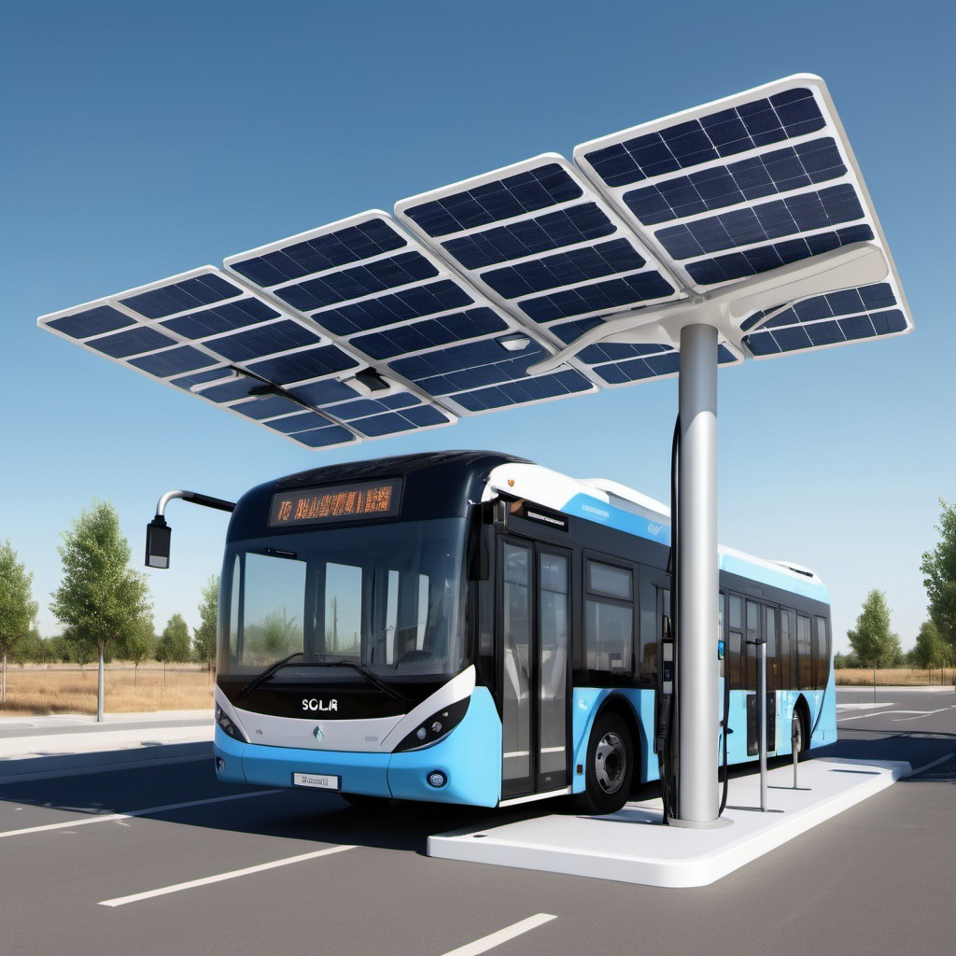
Jövő
Jelen

Slide 12
Jövő
Jelen
Most

Slide 13
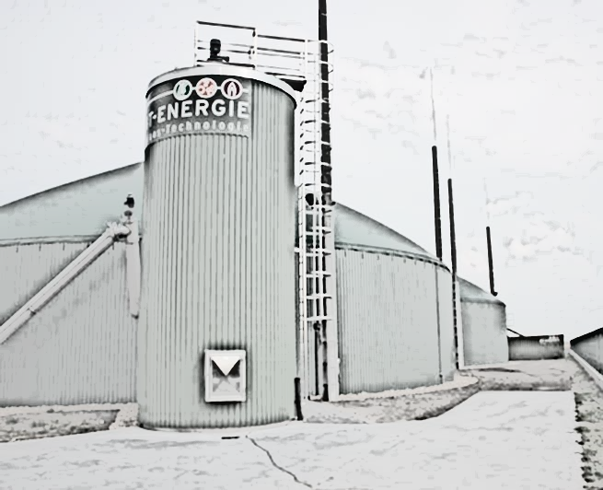
BIOGÁZERŐMŰ
Jövő
2050

Slide 14
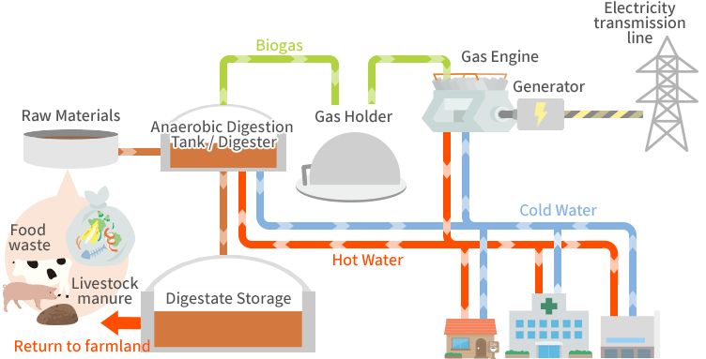
BIOGÁZERŐMŰ

Slide 15
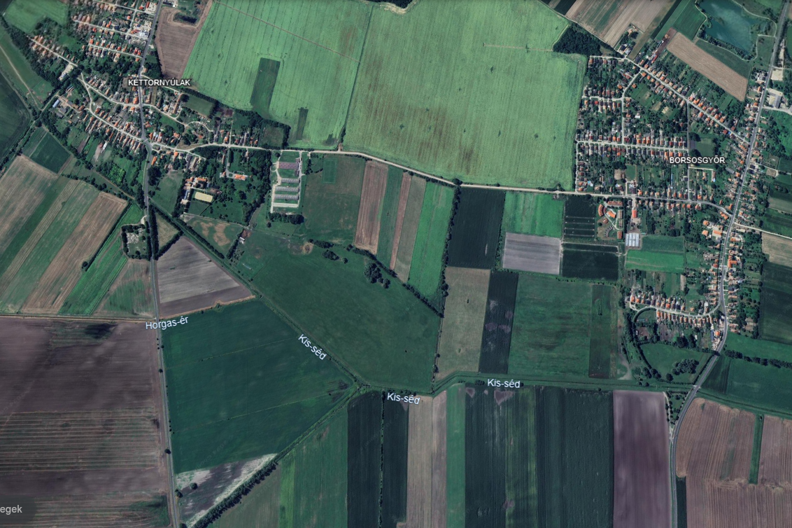
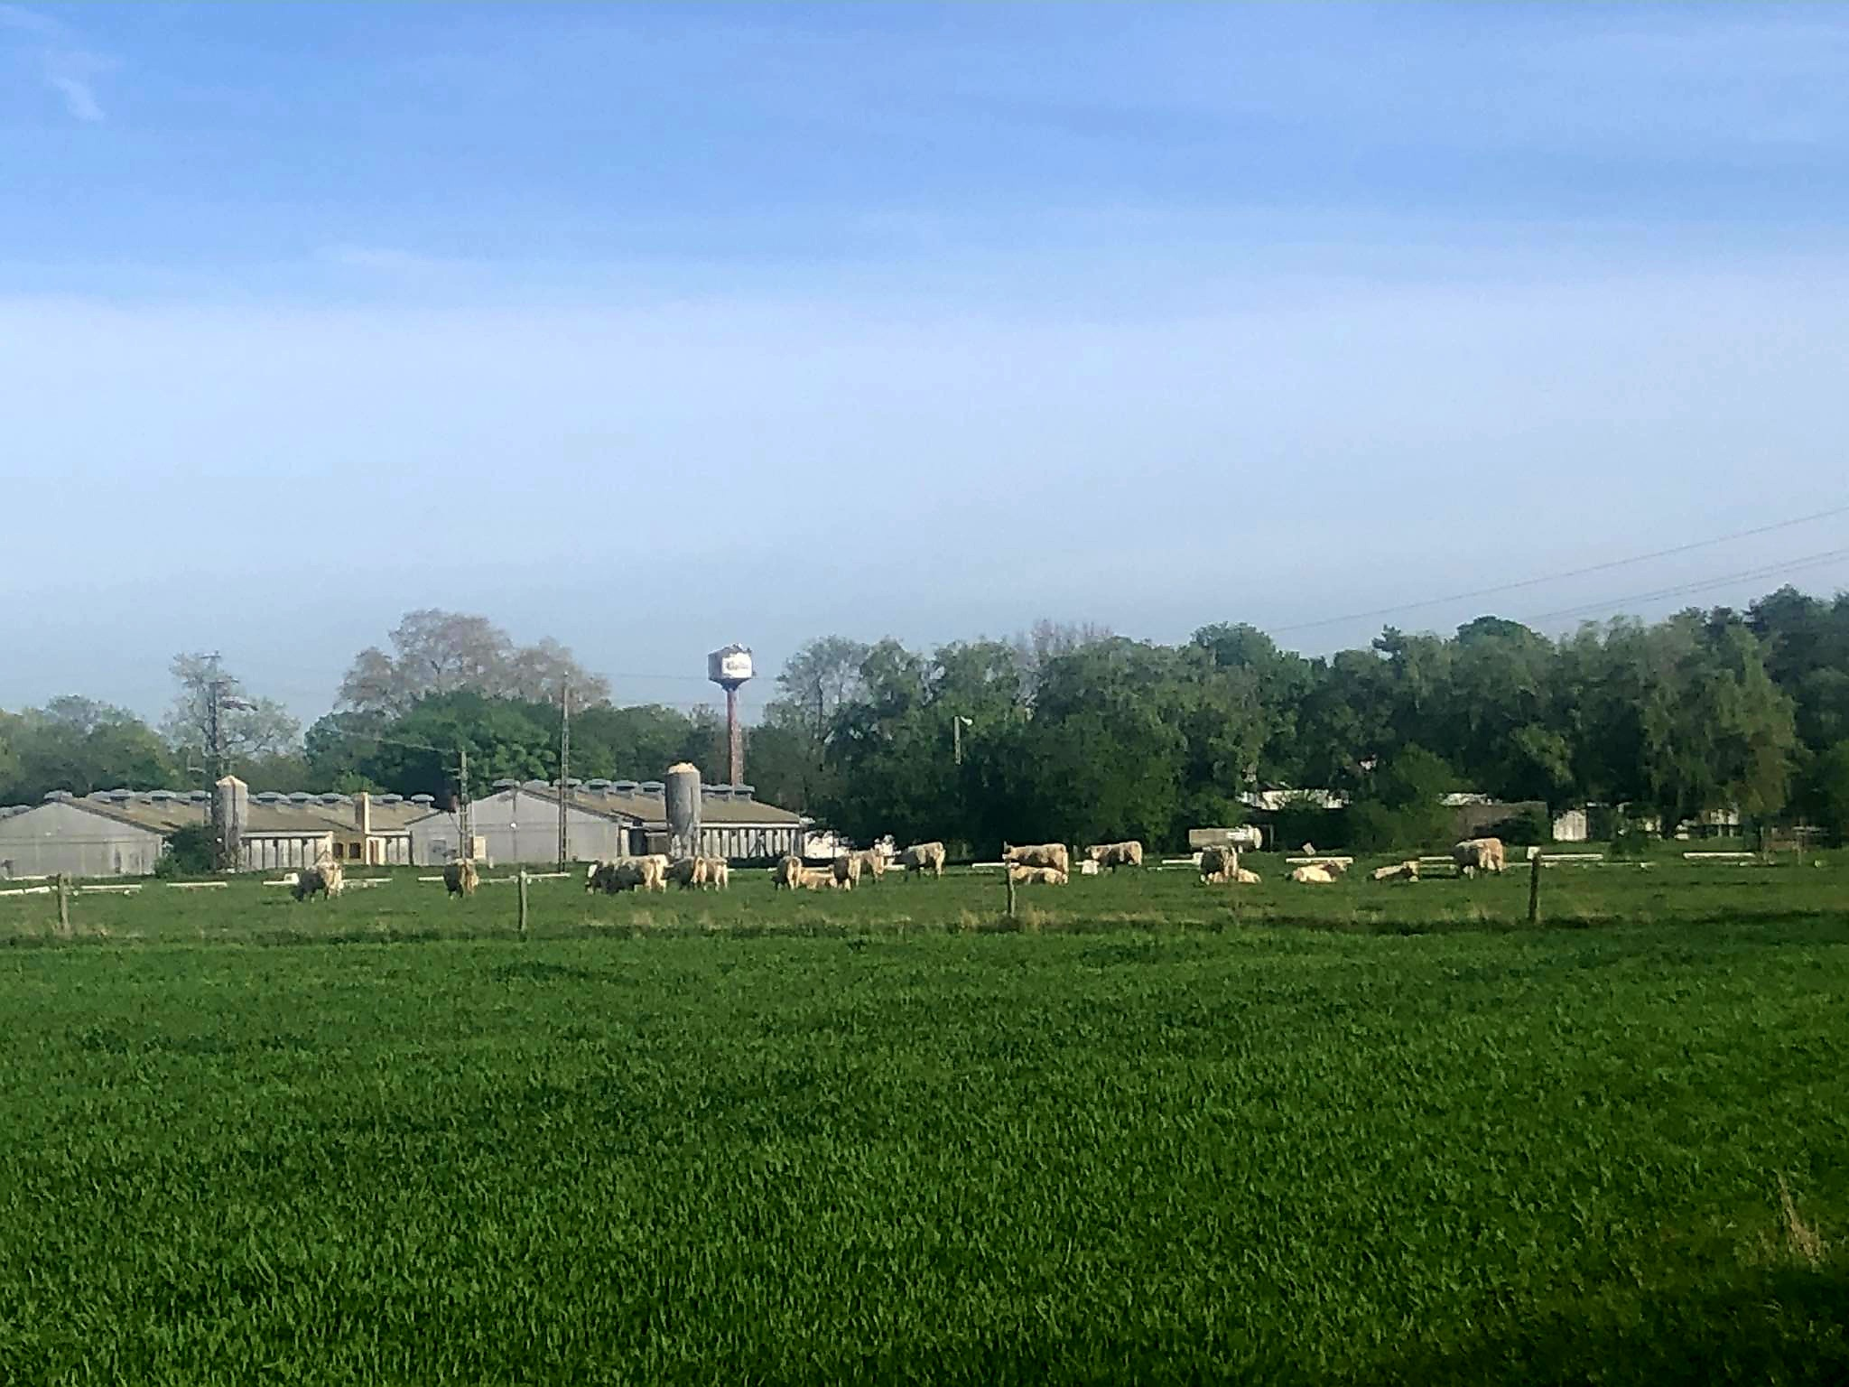
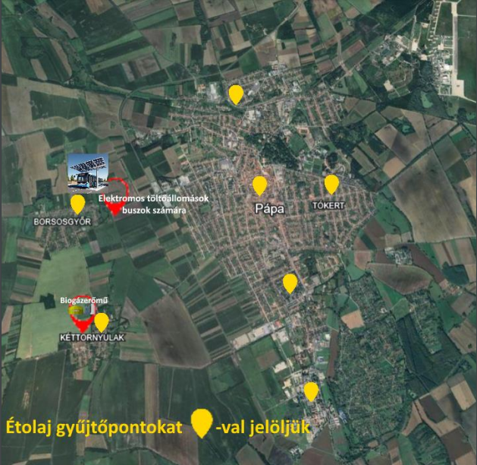
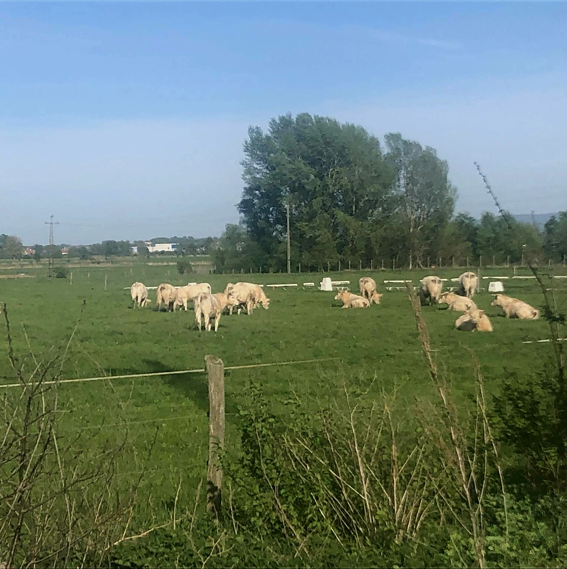
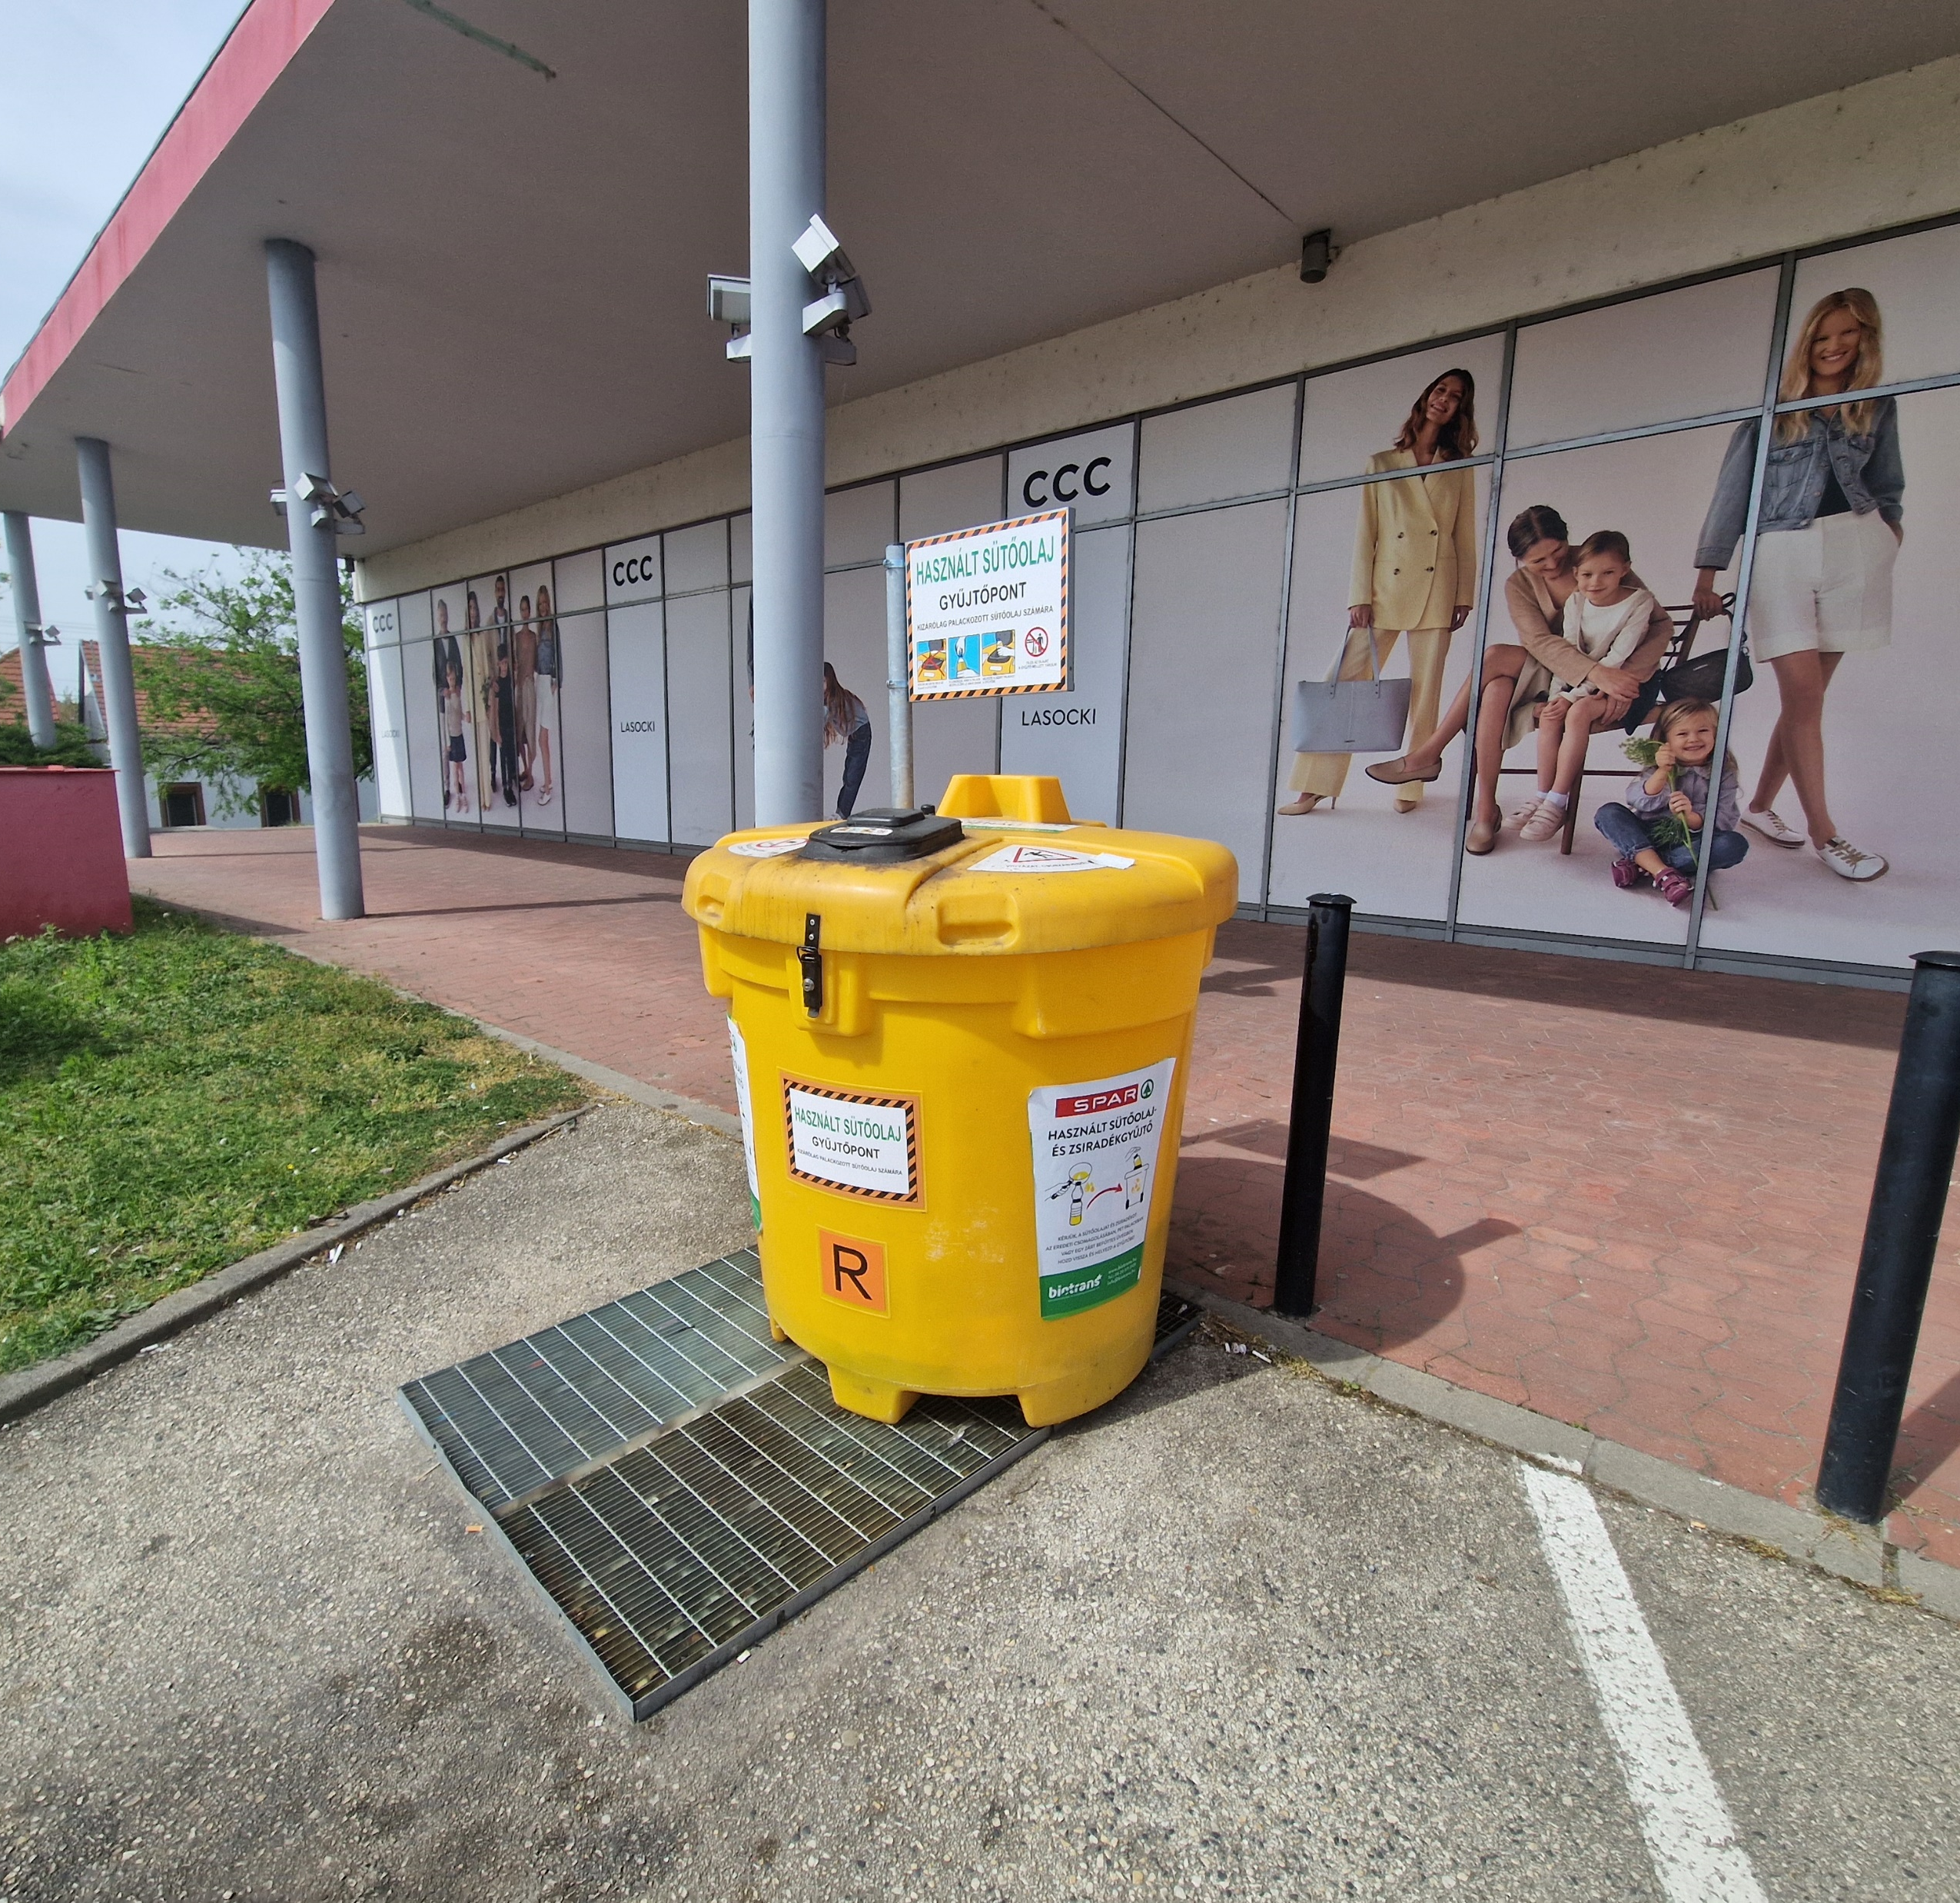
BIOGÁZERŐMŰ

Slide 16
A biogázerőmű megtérülési ideje
Az erőmű telepítési költsége: 1 500 millió forint
 | Napi mennyiség (t) | Éves mennyiség (t) | Előállított biogáz (köbméter) | Előállított hőenergia (MJ) | Előállított villamosenergia (kWh)
Szarvasmarha | 44,8 | 16352 | 637 390 | 14 405 014 | 1 400 487
Sertés | 5,1 | 1861,5
Sütőolaj | 0,072 | 26,28 | 19 710 | 445 446 | 43 307
Növényi hulladék | 1,92 | 701 | 140 271 | 3 170 119 | 308 206
 |  |  |  | Összesen: | 1 752 000
Az előállított villamosenergia fogyasztói ára: 63,072 millió forint
A megtérülési idő: kb. 23,8 év
(csak a villamosenergia termelésével)

Slide 17
A biogázerőmű megtérülési ideje
Az erőmű telepítési költsége: 1 500 millió forint
 | Napi mennyiség (t) | Éves mennyiség (t) | Előállított biogáz (köbméter) | Előállított hőenergia (MJ) | Előállított villamosenergia (kWh)
Szarvasmarha | 44,8 | 16352 | 637 390 | 14 405 014 | 1 400 487
Sertés | 5,1 | 1861,5
Sütőolaj | 0,072 | 26,28 | 19 710 | 445 446 | 43 307
Növényi hulladék | 1,92 | 701 | 140 271 | 3 170 119 | 308 206
 |  |  |  | Összesen: | 1 752 000
Az előállított villamosenergia fogyasztói ára: 63,072 millió forint
A megtérülési idő: kb. 23,8 év
(csak a villamosenergia termelésével)

Slide 18
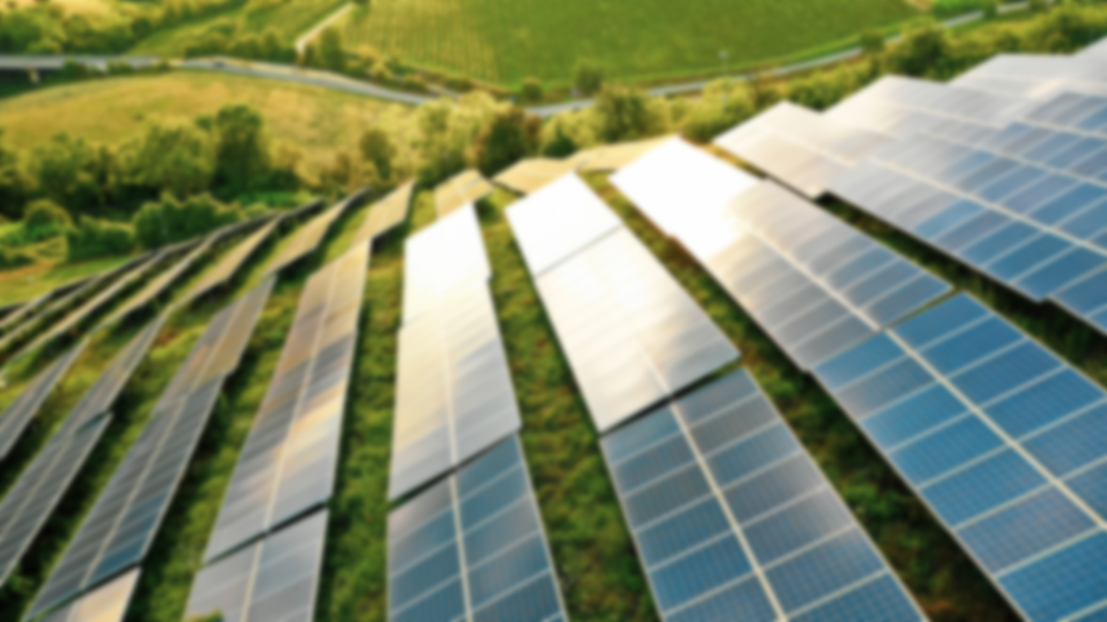
NAPENERGIA
HASZNOSÍTÁSA

Slide 19
1. ELEKTROMOS
TÖLTŐÁLLOMÁS

Slide 20
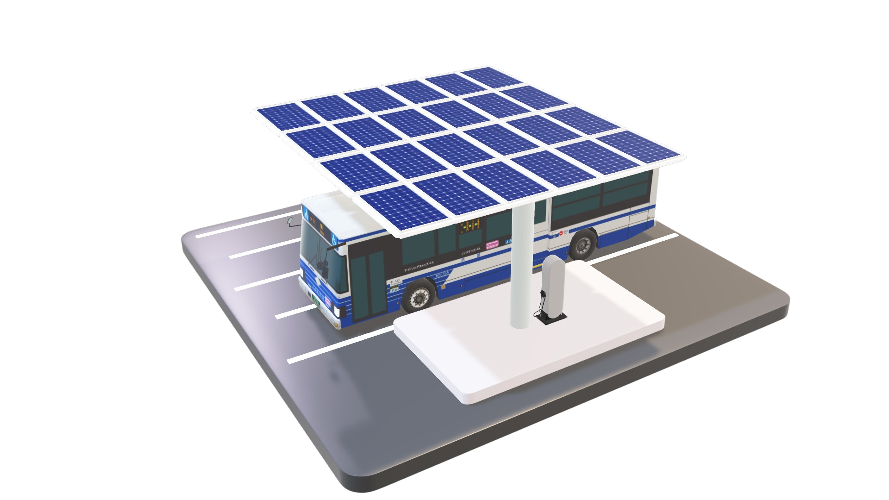
1. ELEKTROMOS
TÖLTŐÁLLOMÁS

Slide 21
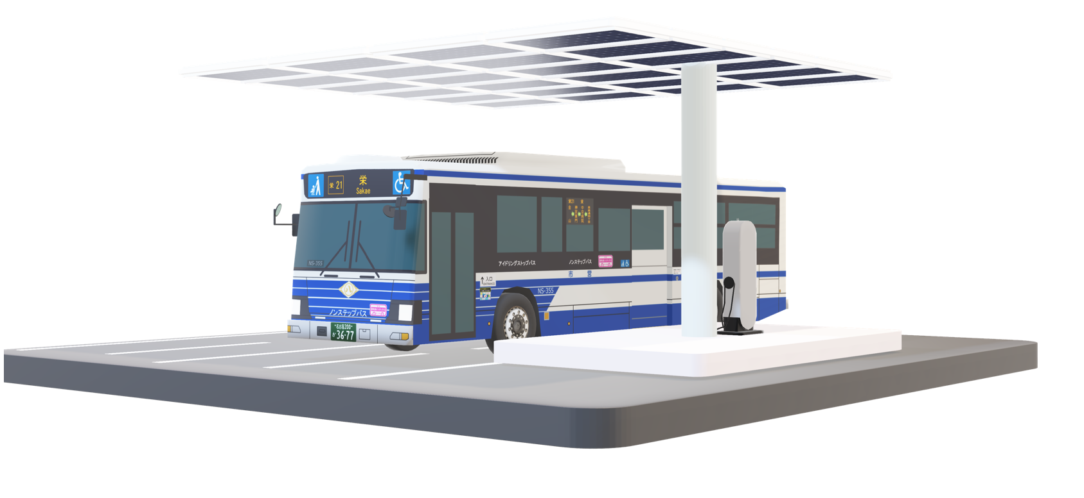

Slide 22
Az elektromos töltőállomás megtérülési ideje
A töltőállomás kiépítésének és a 2 busz vételének költsége: 45 millió forint
Éves bevétel: 12*(800*1500)=14,4 millió forint
Éves kiadás: 12*600 ezer=7,2 millió forint
Éves nyereség: 14,4 millió- 7,2 millió= 7,2 millió ft
A megtérülési idő:
45 millió/7,2 millió=
=6,25 év

Slide 23
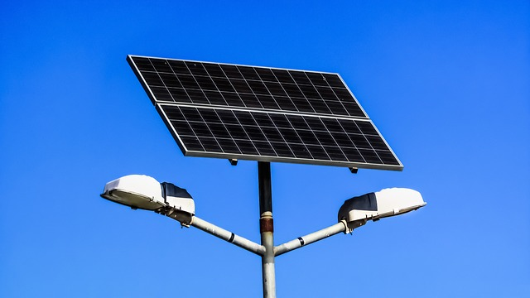
Az elektromos töltőállomás megtérülési ideje
A töltőállomás kiépítésének és a 2 busz vételének költsége: 45 millió forint
Éves bevétel: 12*(800*1500)=14,4 millió forint
Éves kiadás: 12*600 ezer=7,2 millió forint
Éves nyereség: 14,4 millió- 7,2 millió= 7,2 millió ft
A megtérülési idő:
45 millió/7,2 millió=
=6,25 év
2. NAPELEMES KANDELÁBEREK

Slide 24
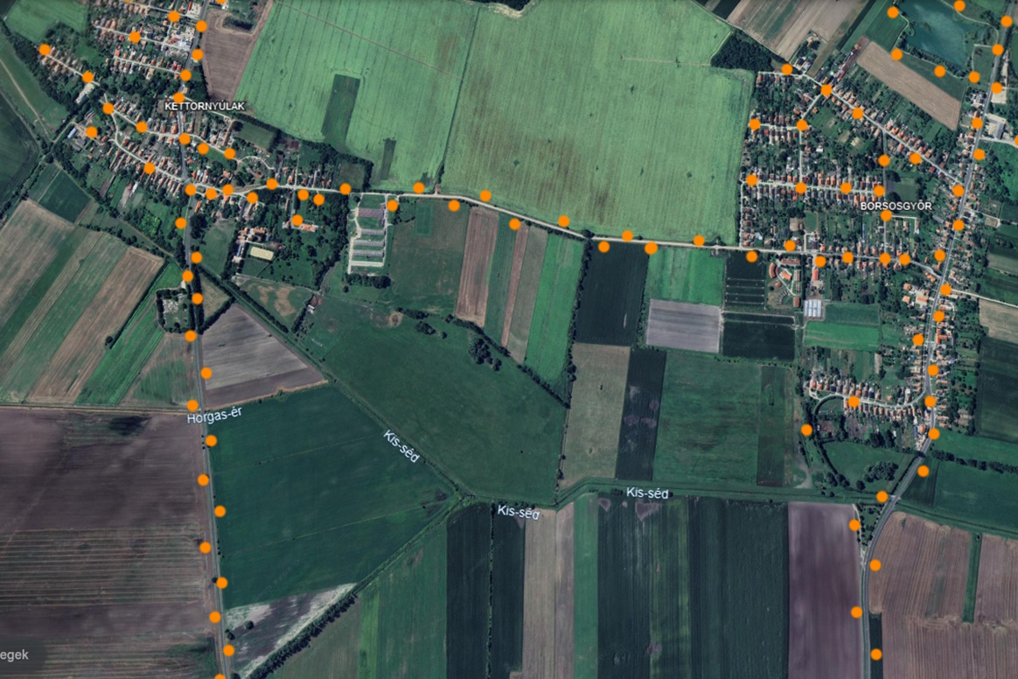
Az elektromos töltőállomás megtérülési ideje
A töltőállomás kiépítésének és a 2 busz vételének költsége: 45 millió forint
Éves bevétel: 12*(800*1500)=14,4 millió forint
Éves kiadás: 12*600 ezer=7,2 millió forint
Éves nyereség: 14,4 millió- 7,2 millió= 7,2 millió ft
A megtérülési idő:
45 millió/7,2 millió=
=6,25 év
2. NAPELEMES KANDELÁBEREK

Slide 25
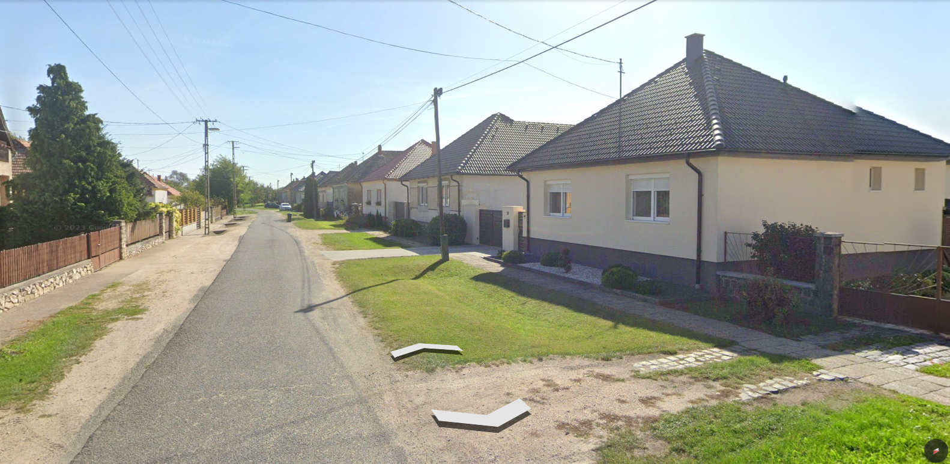
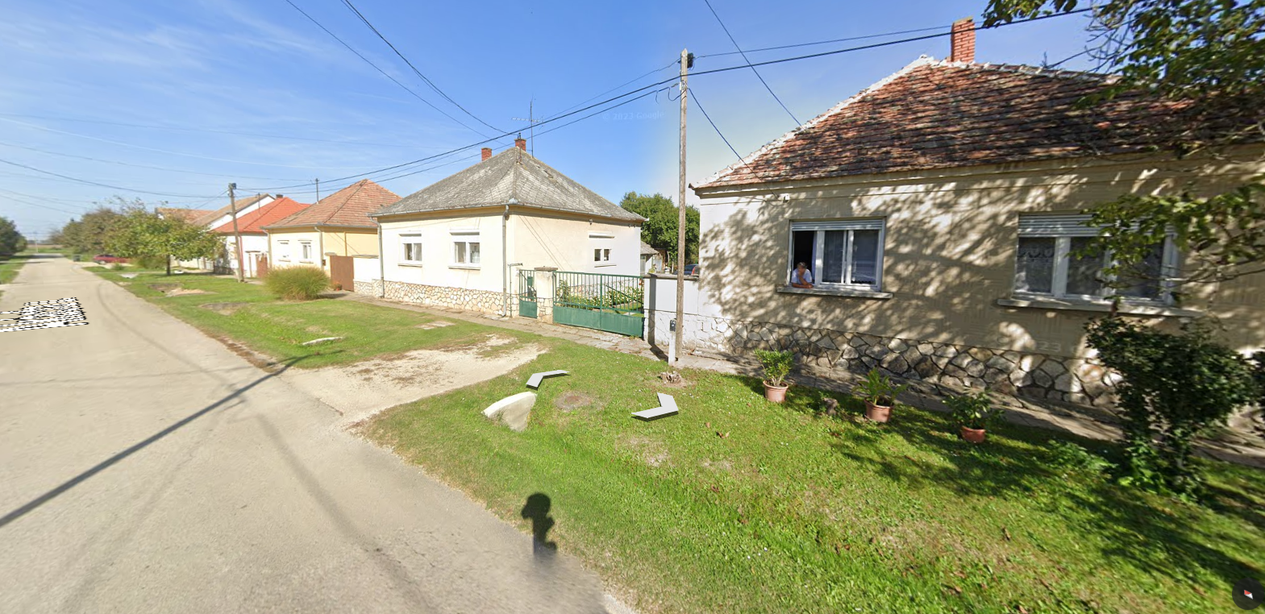
2. NAPELEMES KANDELÁBEREK
Borsosgyőr, Séd utca
ELŐTTE:
Kéttornyúlak, Akácfa utca

Slide 26
LAKOSSÁGI
MEGOLDÁSOK
ÁLLAMI ÉS EU-S PÁLYÁZATOK

Slide 27
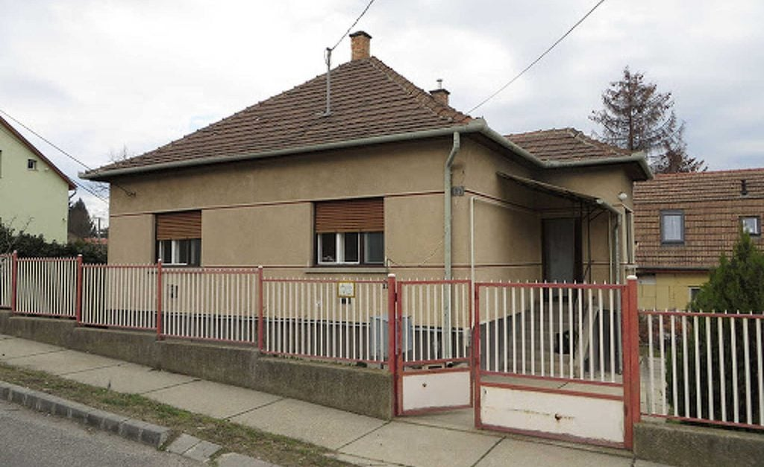
LAKOSSÁGI
MEGOLDÁSOK
ÁLLAMI ÉS EU-S PÁLYÁZATOK
,,KÁDÁR-KOCKÁK”
jellemzően 100 m² alapterületű családi házak
fűtőanyag a gáz

Slide 28
LAKOSSÁGI NAPELEMEK
Borsosgyőr, Séd utca
ELŐTTE:
Kéttornyúlak, Akácfa utca
UTÁNA:

Slide 29
LAKOSSÁGI NAPELEMEK
Borsosgyőr, Séd utca
UTÁNA:
ELŐTTE:
Kéttornyúlak, Akácfa utca

Slide 31
Napelemes rendszer megtérülési ideje
,,KÁDÁR-KOCKÁK”
Kiépítés költsége(lakosságnak): 1 772 849 forint
Éves villany költség: 90 828 forint
A megtérülési idő:
1 772 849/ 90 828 =
= 19,5 év

Slide 32
Napelemes rendszer megtérülési ideje
,,KÁDÁR-KOCKÁK”
Kiépítés költsége(lakosságnak): 1 772 849 forint
Éves villany költség: 90 828 forint
jellemzően 100 m² alapterületű szigeteletlen családi házak
A megtérülési idő:
1 772 849/ 90 828 =
= 19,5 év

Slide 33
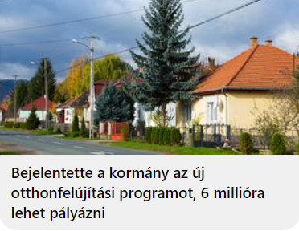
,,KÁDÁR-KOCKÁK”
jellemzően 100 m² alapterületű szigeteletlen családi házak

Slide 34
,,KÁDÁR-KOCKÁK”
jellemzően 100 m² alapterületű szigeteletlen családi házak
fűtőanyaguk a gáz

Slide 35
,,KÁDÁR-KOCKÁK”
jellemzően 100 m² alapterületű szigeteletlen családi házak
fűtőanyaguk a gáz
HŐSZIVATTYÚS RENDSZEREK TELEPÍTÉSE

Slide 36
,,KÁDÁR-KOCKÁK”
jellemzően 100 m² alapterületű szigeteletlen családi házak
fűtőanyaguk a gáz
HŐSZIVATTYÚS RENDSZEREK TELEPÍTÉSE

Slide 37
Hőszivattyús rendszer megtérülési ideje
Átlagfogyasztás esetén:
fűtési-hűtési rendszer telepítési költség: 4,5 millió forint
éves gázszámla a rendszerhasználati díjjal együtt: 185 ezer forint
A megtérülési idő:
4,5 millió/185 000=
=27 év
Felújítatlan Kádár-kocka esetén:
éves gázszámla a rendszerhasználati díjjal együtt: 1 095 315 forint
éves gázszámla: 162 000 forint
A megtérülési idő:
4 500 000/(1 095 315-162000)=
=4,82 év

Slide 38
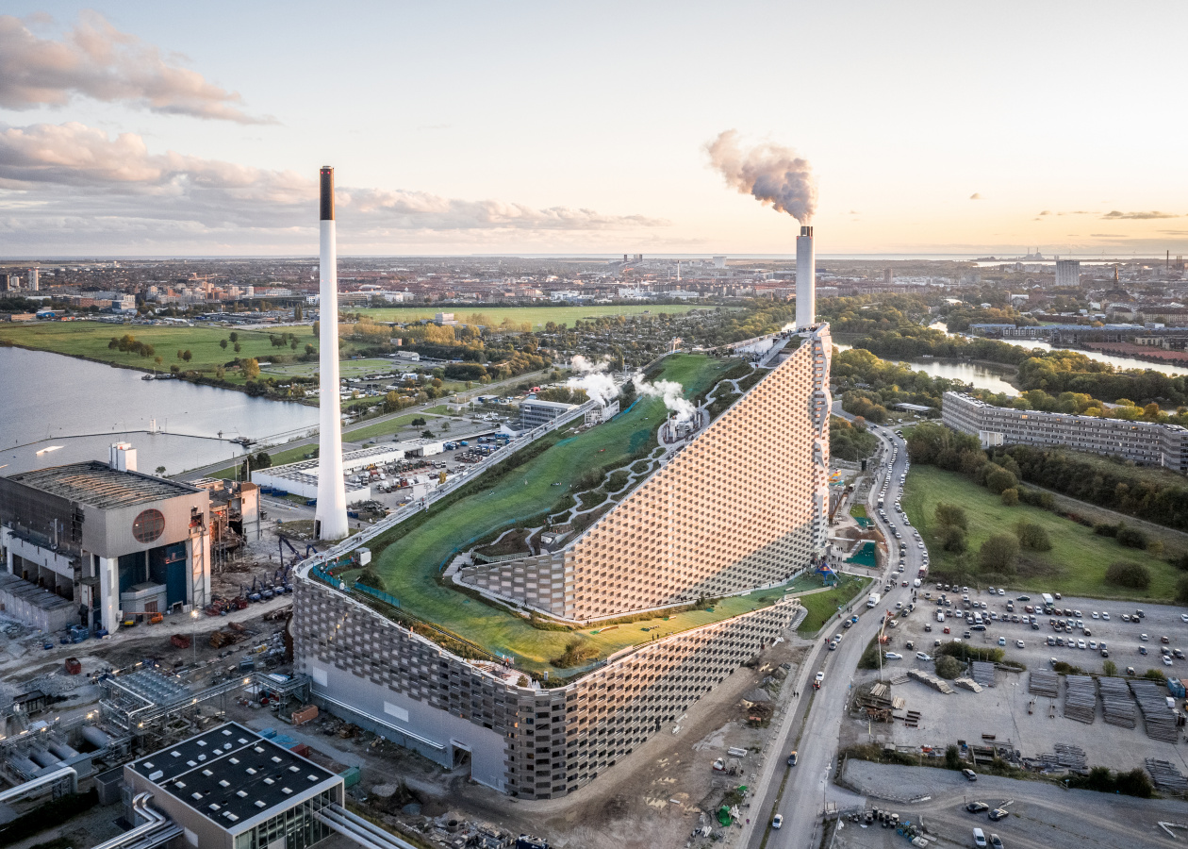
JÖVŐKÉP
Alaperőművek építése (hulladékégető erőmű)

Slide 39
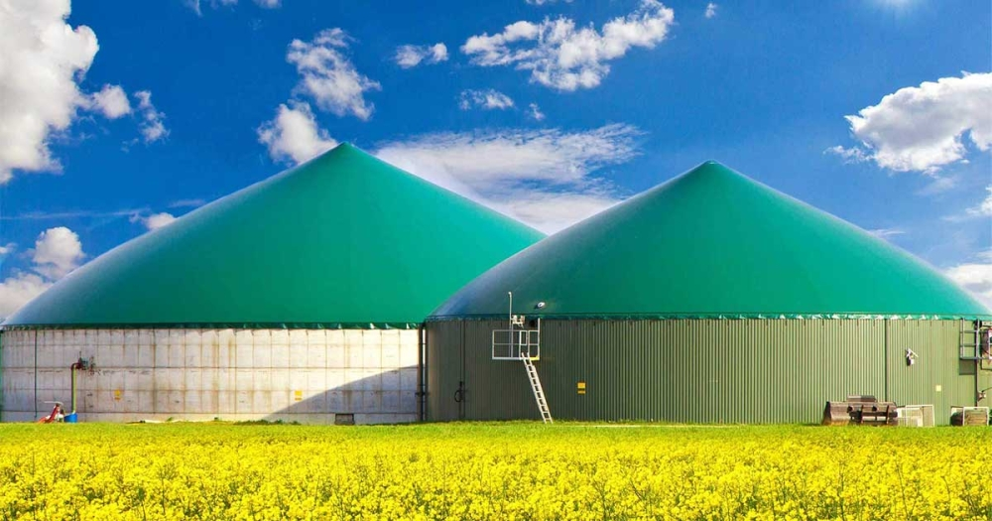
JÖVŐKÉP
Alaperőművek építése (hulladékégető erőmű)
Menetrendtartó erőművek

Slide 40
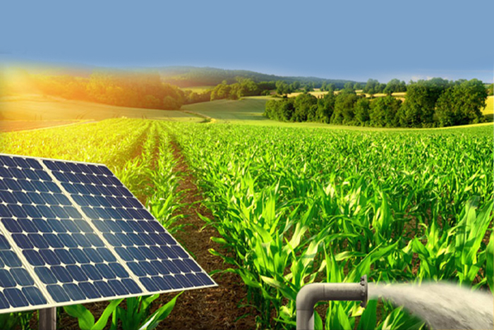
Alaperőművek építése (hulladékégető erőmű)
Menetrendtartó erőművek
Napelempark (mezőgazdasági önellátás)

Slide 41
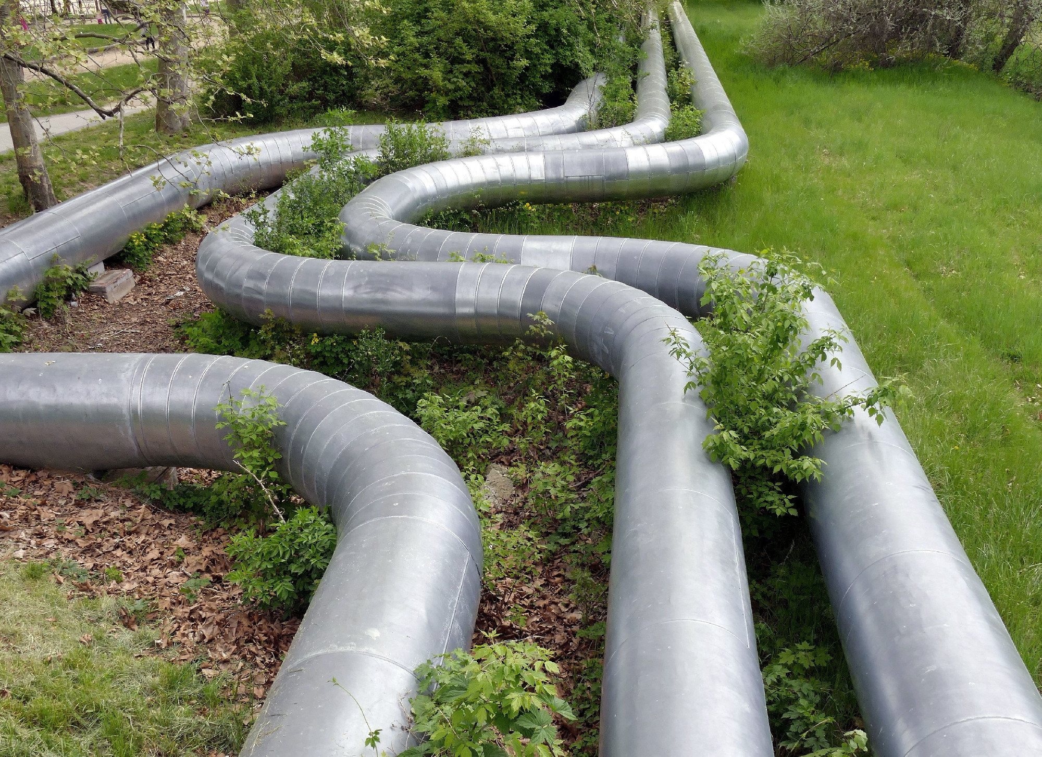
Menetrendtartó erőművek
Napelempark (mezőgazdasági önellátás)
Távfűtés (biomassza fűtőmű)

Slide 42
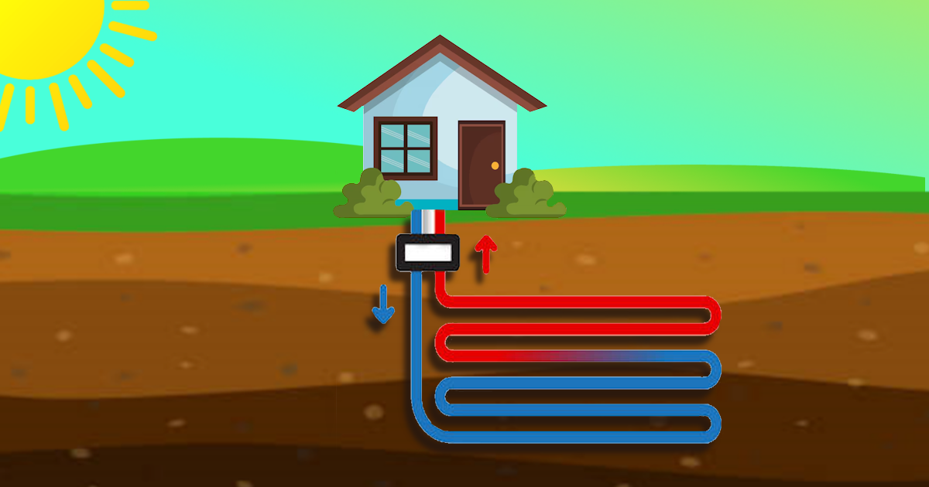
Napelempark (mezőgazdasági önellátás)
Távfűtés (biomassza fűtőmű)
Geotermikus rendszerek kiépítése

Slide 43
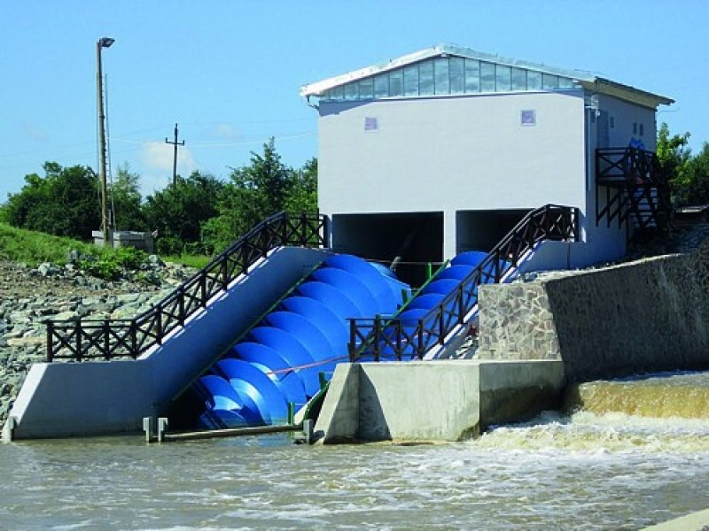
Távfűtés (biomassza fűtőmű)
Geotermikus rendszerek kiépítése
Más települések helyi adottságainak kihasználása

Slide 44
Geotermikus rendszerek kiépítése
Más települések helyi adottságainak kihasználása

Slide 45
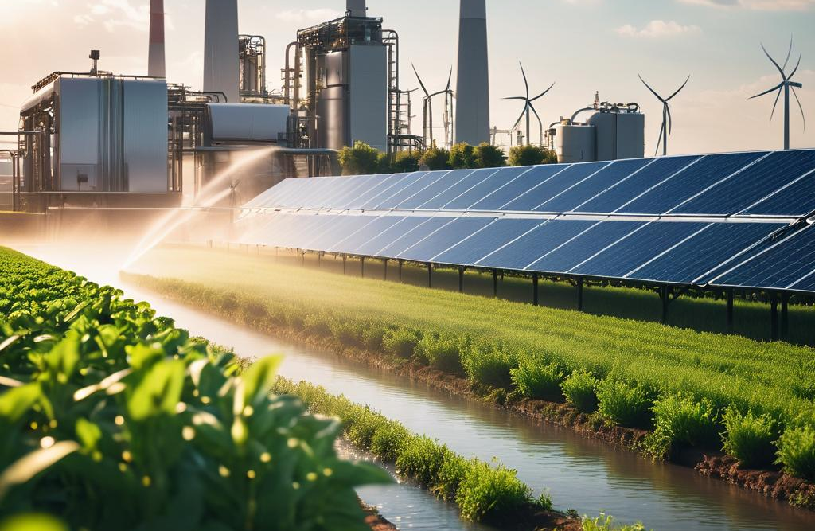
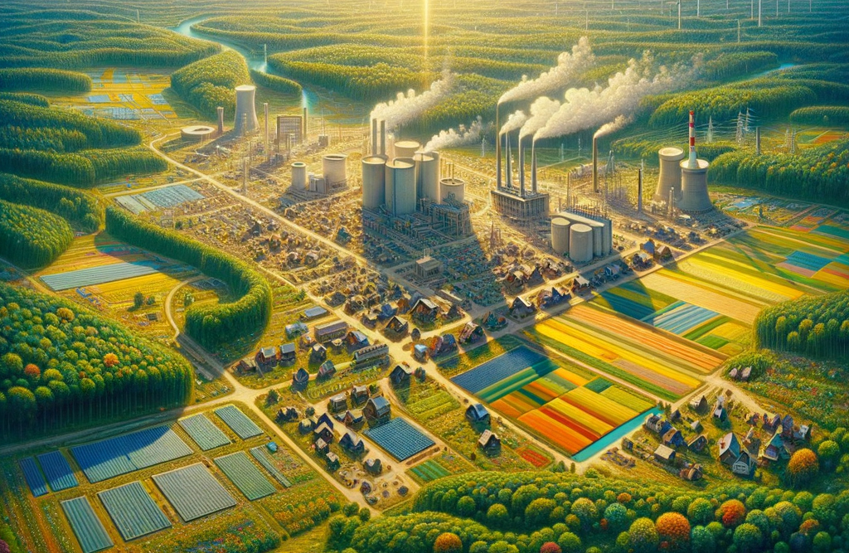
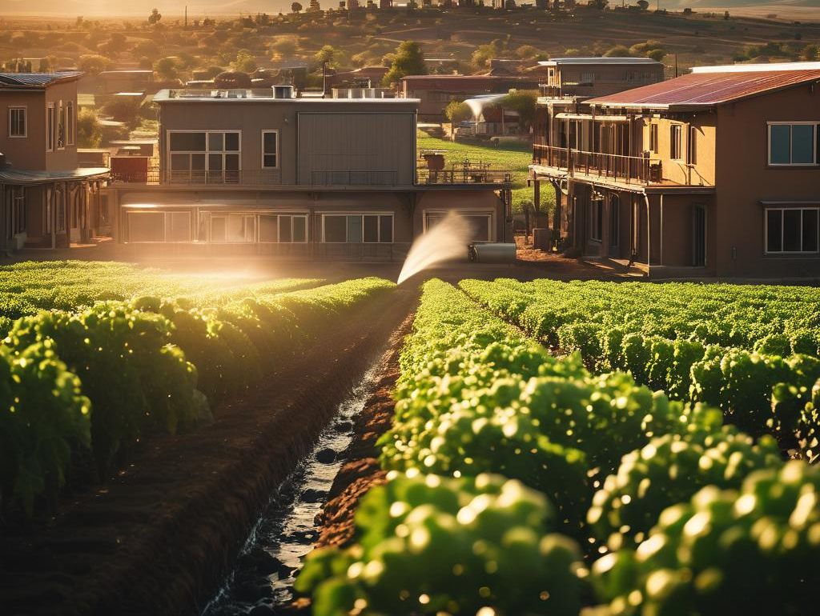
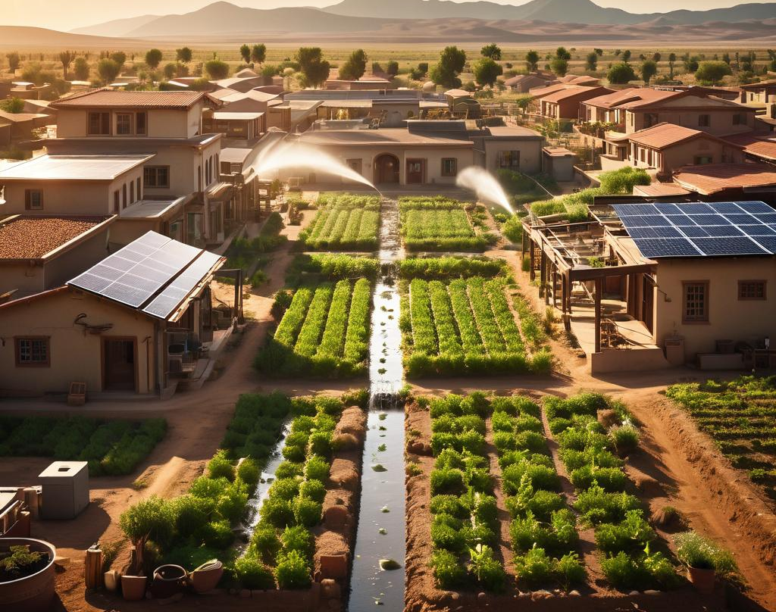
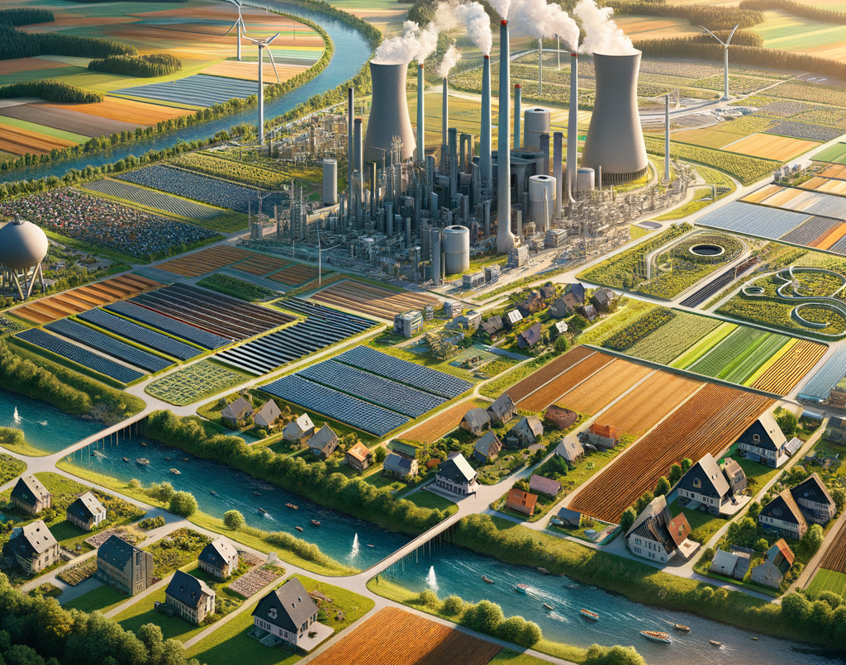
Geotermikus rendszerek kiépítése

Slide 46
Források:
https://rtl.hu/kulfold/2022/12/20/orosz-gazvezetek-robbanas-video
https://www.portfolio.hu/uzlet/20211005/orulet-a-gazpiacon-ez-a-tokeletes-vihar-raketakent-emelkedik-az-ar-503818
https://www.researchgate.net/figure/Total-world-primary-energy-consumption-by-region-5_fig1_283085545
https://www.turistamagazin.hu/hir/dontsd-el-te-melyik-legyen-a-vilag-legjobb-termeszetfotoja
https://climatechange-summit.org/what-was-the-little-ice-age-and-what-does-it-teach-us-about-how-to-respond-to-climate-change/
https://www.bud.hu/file/documents/2/2828/hc_nemeth_lajos_eloadasa_2018.pdf
https://www.classicfilters.com/blog/biogas-filters/
https://www.linkedin.com/pulse/biomass-power-generation-market-growth-hit-8478-billion-anna-sargar
https://www.schrack.hu/tamogatas-szolgaltatas/napenergia-plusz-program-2024?gad_source=1&gclid=Cj0KCQjwwMqvBhCtARIsAIXsZpZ8fAGs9psR5l0jU0pYx61YG_lFCfT7VlfqSoVNYsZ_c3NXGBB0Jz4aAlG5EALw_wcB
https://www.galpetshop.hu/tag/napelemes-kozvilagitas/
https://www.google.com/maps/place/P%C3%A1pa,+K%C3%A9ttorny%C3%BAlak,+8591/@47.2981877,17.4433228,16.25z/data=!4m6!3m5!1s0x4769612de44af265:0x444e723515cf94d0!8m2!3d47.2990379!4d17.446502!16s%2Fg%2F121kwyly?entry=ttu
https://www.google.com/maps/place/P%C3%A1pa,+Borsosgy%C5%91r,+8511/@47.3088672,17.410351,14z/data=!3m1!4b1!4m6!3m5!1s0x476960dbab28abb5:0xa00c42b8574eb10!8m2!3d47.3122239!4d17.4301769!16s%2Fg%2F1229bnzs?entry=ttu
https://wosser.hu/blog/hoszivattyus-futes-2/
https://hang.hu/belfold/jo-hir-az-onkormanyzatoknak-az-olcsobb-tavho-de-meg-sok-a-tisztazando-reszlet-150205
https://wattmester.blogstar.hu/2018/01/05/a-torpek-mar-a-kamraban-vannak/46770/
https://klimapolitikaiintezet.hu/elemzes/biogaz-termeles-magyarorszag-szakpolitikai-elemzes
https://www.napelem.net/napelem-novenytermesztes/
https://www.freepik.com/free-ai-image/photorealistic-earth-planet_94075689.htm#fromView=search&page=1&position=3&uuid=4d7a76df-3969-4639-b0aa-796d6b14f8af

Slide 47
https://rtl.hu/kulfold/2022/12/20/orosz-gazvezetek-robbanas-video
https://www.portfolio.hu/uzlet/20211005/orulet-a-gazpiacon-ez-a-tokeletes-vihar-raketakent-emelkedik-az-ar-503818
https://www.researchgate.net/figure/Total-world-primary-energy-consumption-by-region-5_fig1_283085545
https://www.turistamagazin.hu/hir/dontsd-el-te-melyik-legyen-a-vilag-legjobb-termeszetfotoja
https://climatechange-summit.org/what-was-the-little-ice-age-and-what-does-it-teach-us-about-how-to-respond-to-climate-change/
https://www.bud.hu/file/documents/2/2828/hc_nemeth_lajos_eloadasa_2018.pdf
https://www.classicfilters.com/blog/biogas-filters/
https://www.linkedin.com/pulse/biomass-power-generation-market-growth-hit-8478-billion-anna-sargar
https://www.schrack.hu/tamogatas-szolgaltatas/napenergia-plusz-program-2024?gad_source=1&gclid=Cj0KCQjwwMqvBhCtARIsAIXsZpZ8fAGs9psR5l0jU0pYx61YG_lFCfT7VlfqSoVNYsZ_c3NXGBB0Jz4aAlG5EALw_wcB
https://www.galpetshop.hu/tag/napelemes-kozvilagitas/
https://www.google.com/maps/place/P%C3%A1pa,+K%C3%A9ttorny%C3%BAlak,+8591/@47.2981877,17.4433228,16.25z/data=!4m6!3m5!1s0x4769612de44af265:0x444e723515cf94d0!8m2!3d47.2990379!4d17.446502!16s%2Fg%2F121kwyly?entry=ttu
https://www.google.com/maps/place/P%C3%A1pa,+Borsosgy%C5%91r,+8511/@47.3088672,17.410351,14z/data=!3m1!4b1!4m6!3m5!1s0x476960dbab28abb5:0xa00c42b8574eb10!8m2!3d47.3122239!4d17.4301769!16s%2Fg%2F1229bnzs?entry=ttu
https://wosser.hu/blog/hoszivattyus-futes-2/
https://hang.hu/belfold/jo-hir-az-onkormanyzatoknak-az-olcsobb-tavho-de-meg-sok-a-tisztazando-reszlet-150205
https://wattmester.blogstar.hu/2018/01/05/a-torpek-mar-a-kamraban-vannak/46770/
https://klimapolitikaiintezet.hu/elemzes/biogaz-termeles-magyarorszag-szakpolitikai-elemzes
https://www.napelem.net/napelem-novenytermesztes/
https://www.freepik.com/free-ai-image/photorealistic-earth-planet_94075689.htm#fromView=search&page=1&position=3&uuid=4d7a76df-3969-4639-b0aa-796d6b14f8af

Slide 48
KÖSZÖNJÜK A FIGYELMET!
TÜRRMIX

